Slide 1
Gerência de projetos no RUP
Igor Iure
Igure_se@hotmail.com
Marcus Túlio
Marco.mtulio@gmail.com

Slide 2
Agenda
RUP
A disciplina Project Management
Comparação PMBOK x RUP
Mapeamento das Áreas de conhecimento do PMBOK para o RUP
Templates

Slide 3
RUP
RUP
  Rational Unified Process
    Processo de engenharia de software que descreve:
      Quem faz o quê
      Quando
      Como
    No desenvolvimento e implantação de um projeto
  Adota as seguintes premissas básicas:
    Uso de iterações para evitar o impacto de mudanças no projeto,
    Gerenciamento de mudanças e
    Abordagens dos pontos de maior risco o mais cedo possível.

Slide 4
RUP
Baseado em um conjunto de princípios de desenvolvimento de software e melhores práticas:
  Desenvolvimento de software iterativo
  Gerenciamento de requisitos
  Uso de arquitetura baseada em componente
  Modelagem visual de software
  Verificação da qualidade do software
  Controle de alteração no software

Slide 5
RUP
Dimensões do RUP
  O RUP implementa essas práticas dentro um processo bidimensional:
    9 Disciplinas
    4 Fases

Slide 6
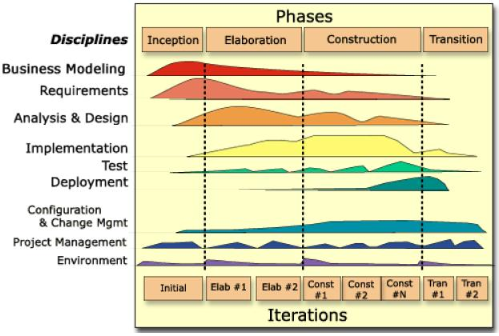
RUP

Slide 7
RUP
Nesta metodologia, o projeto passa por 4 fases básicas. Estas fases são:
  Inception - entendimento da necessidade e visão do projeto,
  Elaboration - especificação e abordagem dos pontos de maior risco,
  Construction - desenvolvimento principal do sistema,
  Transition - ajustes, implantação e transferência de propriedade do sistema

Slide 8
RUP
As Disciplinas do RUP
  Modelagem de Negócios
  Requisitos
  Análise e projeto
  Implementação
  Testes
  Implantação
  Gerência de projeto
  Ambiente
  Configuração e gerência de mudança

Slide 9
A disciplina Gerência de Projeto
O RUP define que o gerenciamento de projeto como a arte de balancear objetivos concorrentes, gerenciamento riscos, e restrições que possam acontecer para o sucesso da entrega do produto
Não abrange questões como:
  Gestão de Pessoas: contratação, treinamento, etc
  Orçamento Geral: definição, alocação, etc
  Gestão de Contratos: com fornecedores, clientes, etc

Slide 10
A disciplina GP provê
Um framework para gestão projeto de software
Um Guia prático para planejamento, pessoal, execução, e monitoramento de projetos
Um framework para gestão de riscos

Slide 11
GP – processo iterativo
Gerenciamento de risco
Planejando um projeto iterativo, durante o ciclo de vida e para uma iteração particular.
Monitorando o processo para um projeto iterativo, métricas.

Slide 12
Comparação PMBOK x RUP
Tipo de projeto
  PMBOK
    Qualquer tipo de projeto
  RUP
    Desenvolvimento de projeto de software
Ciclo de vida do projeto
  PMBOK
    Dividido fases
    Tipicamente 4 ou 5 chegando até 9 ou mais fases
    Cada fase é marcada pela conclusão de uma ou mais entregas

Slide 13
Comparação PMBOK x RUP
  RUP
    Dividido em 4 fases
    Cada fase é dividida em uma ou mais iterações que incluem atividades de todas as disciplinas
    Cada iteração produz uma versão executável do software
Final de uma fase
  PMBOK
    Milestone
  RUP
    Major Milestone

Slide 14
Comparação PMBOK x RUP
Artefato de final de fase
  PMBOK
    Entrega
  RUP
    Artefato
Atividade
  PMBOK
    Processo descrito em termos de entradas, saídas, ferramentas e técnicas.
  RUP
    Descrita em termos de artefatos de entrada, artefatos resultantes, e passos com ferramentas e guias.

Slide 15
Comparação PMBOK x RUP
Agrupamento estrutural das atividades
  PMBOK
    Áreas de conhecimento
  RUP
    Disciplinas
Agrupamento temporal das atividades
  PMBOK
    Grupos de processos
  RUP
    Workflow

Slide 16
Artefatos da Gerência de projeto no RUP
Plano de desenvolvimento de software (um)
  Plano de garantia de qualidade
  Plano de gerenciamento de risco
  Plano de métricas
  Plano de aceitação do produto
  Plano de resolução do problema
Business Case (um)
Plano de iteração (vários)
Avaliação da Iteração (vários)

Slide 17
Artefatos da Gerência de projeto no RUP
Avaliação de status (vários)
Lista de riscos (um)
Work Order (vários)
Lista de problemas (um)
Métricas do projeto (Vários)

Slide 18
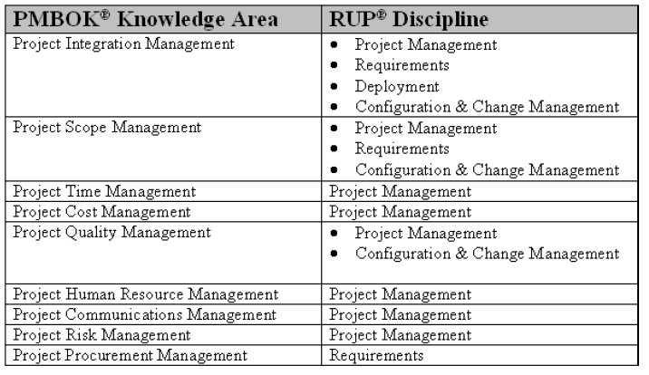
Mapeamento das Áreas de conhecimento do PMBOK para o RUP

Slide 19
Mapeamento das Áreas de conhecimento do PMBOK para o RUP
Gerenciamento de Integração
  Nesta área de conhecimento estão os processos responsáveis por garantir um acompanhamento apropriado dos vários elementos que compõem um projeto.
  Realizado na fase de concepção
  Elaboração do plano de projeto
    Contém informações necessárias para gerenciar efetivamente o projeto de software

Slide 20
Mapeamento das Áreas de conhecimento do PMBOK para o RUP
Gerenciamento de Integração
  Atividades do desenvolvimento do plano de projeto
    Definição dos objetivos do projeto
    Definição das fases ou ciclo de vida
    Organizar o esforço necessário para cada fase
    Definir níveis de prioridades entre os riscos do projeto
    Definir marcos entre as fases
    Definir as iterações e organizar o cronograma das iterações

Slide 21
Mapeamento das Áreas de conhecimento do PMBOK para o RUP
Gerenciamento de Integração
  Além do plano de projeto o RUP também especifica a utilização de um plano de iteração.
  Plano de iteração
    Detalhar os objetivos de cada iteração
    Desenvolver a estrutura de produto detalhada (PBS – product breakdown structure)
    Definir critérios de avaliação, definindo os marcos de iteração
    Organizar o esforço entre as disciplinas
    Desenvolver a estrutura de trabalho detalhada (WBS)
    Aquisição de pessoal e atribuição das atividades
    Plano consolidado

Slide 22
Mapeamento das Áreas de conhecimento do PMBOK para o RUP
Gerência de escopo
  Identifica e controla o que faz (escopo positivo) e o que não faz parte (escopo negativo) do projeto.
  Para esta área de conhecimento o RUP define a disciplina de requisitos (requirements workflow) que tem como função principal desenvolver uma visão do produto final do projeto.
  A disciplina de requisitos compreende:
    Analisar o problema
    Entender as necessidades dos stakeholders

Slide 23
Mapeamento das Áreas de conhecimento do PMBOK para o RUP
  A disciplina de requisitos compreende: (cont)
    Definir escopo do sistema
    Gerenciar as alterações que podem vir a ocorrer sobre os requisitos identificados

Slide 24
Mapeamento das Áreas de conhecimento do PMBOK para o RUP
Gerência de tempo
  Nesta área de conhecimento se encontram os processos responsáveis por garantir que os prazos determinados para o projeto sejam atingidos.
  Com relação a gerência de tempo, o RUP não estabelece atividades específicas, se limitando a citar algumas formas de otimização e organização do tempo para as iterações e fases que compõem o projeto.

Slide 25
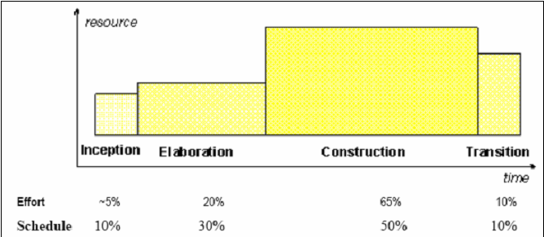
Mapeamento das Áreas de conhecimento do PMBOK para o RUP
Gerência de tempo

Slide 26
Mapeamento das Áreas de conhecimento do PMBOK para o RUP
Gerência de Custo
  Inclui os processos responsáveis por garantir que o projeto termine dentro do orçamento aprovado para o mesmo.
  O RUP não aborda conceitos ou técnicas especificamente relacionados à gerência de custos de um projeto de software.

Slide 27
Mapeamento das Áreas de conhecimento do PMBOK para o RUP
Gerência de qualidade
  Nesta área de conhecimento se encontram os processos necessários para garantir que o projeto atinja de forma correta os seus objetivos finais.
  O gerenciamento de qualidade deve abranger tanto a gerência do projeto, como também o produto.
  O RUP não estabelece atividades ou papéis específicos relacionados a qualidade, cada membro da equipe que compõem o projeto é responsável pela qualidade.

Slide 28
Mapeamento das Áreas de conhecimento do PMBOK para o RUP
Gerência de qualidade
  Porém o RUP determina que a verificação da qualidade deve ser um processo contínuo aplicado durante todo o projeto e que deve ser abordado de duas formas:
    Qualidade do produto
    Qualidade do processo

Slide 29
Mapeamento das Áreas de conhecimento do PMBOK para o RUP
Gerência de recursos humanos
  Processos necessários para garantir uma utilização efetiva dos recursos humanos envolvidos no projeto, incluindo todos stakeholders, como:
    Patrocinadores
    Parceiros
    Consultores
    Colaboradores individuais
    Etc.

Slide 30
Mapeamento das Áreas de conhecimento do PMBOK para o RUP
Gerência de recursos humanos
  O RUP não aborda tema algum relacionado à gerência dos recursos humanos.

Slide 31
Mapeamento das Áreas de conhecimento do PMBOK para o RUP
Gerência de comunicação
  Processos necessários para garantir uma efetiva geração, coleta, disseminação e armazenamento das informações do projeto, de forma apropriada e oportuna.
  O RUP não aborda o tema de gerência de comunicação em sua especificação.

Slide 32
Mapeamento das Áreas de conhecimento do PMBOK para o RUP
Gerência de riscos
  Nesta área de conhecimento se concentram as atividades de identificação, análise e resposta aos riscos do projeto.
  Segundo o RUP, gerência de risco é uma dos aspectos mais importantes para o sucesso de um projeto de software.
  Riscos são identificados e “atacados” já nas primeiras fases do projeto.

Slide 33
Mapeamento das Áreas de conhecimento do PMBOK para o RUP
Gerência de riscos
  Passos recomendados pelo RUP para gerenciar os riscos do projeto de software:
    Identificar os riscos que ameaçam a qualidade do software final
    Analisar e definir prioridades para os riscos, estimando o impacto de cada um deles, caso venham ocorrer.
    Elaborar estratégias para evitar os riscos identificados.
    Elaborar estratégias para diminuir os riscos.
    Elaborar estratégias de contingência.

Slide 34
Mapeamento das Áreas de conhecimento do PMBOK para o RUP
    Revisar os riscos freqüentemente entre as iterações e nas fases subseqüentes.
  A lista dos riscos identificados servirá como base para a elaboração do plano de projeto e para a organização das iterações do projeto

Slide 35
Mapeamento das Áreas de conhecimento do PMBOK para o RUP
Gerência de aquisição
  Trata dos processos necessários para aquisição de bens e serviços externos à organização de realização do projeto, e que são importantes para atingir os objetivos do projeto.
  O RUP em sua versão oficial não aborda em sua especificação temas relacionados a aquisição de novos recursos para o projeto.

Slide 36
Templates
Templates dos artefatos da gerência de projetos no RUP

Slide 37
Referências bibliográficas
Software Project Management -- A Mapping between RUP and the PMBOK
Gerenciando Projetos de Software com RUP e PMBOK - Eduardo de Miranda Castor UNIBRATEC - União dos Institutos Brasileiros de Tecnologia
www.ibm.com/developerworks/rational/library/4721.html

